Slide 1
东吴证券投资者教育沙龙 2023年第二期
如何做好2023年的投资策略？
讲师：付聪
沙龙时间：2023年4月8日下午14:00
东吴证券股份有限公司徐州软件园营业部
地址：徐州市泉山区徐州软件园C2C幢7层-东吴证券路演厅
东吴证券投资者教育基地

Slide 2
开始前的小调查
东吴证券投资者教育基地

Slide 3
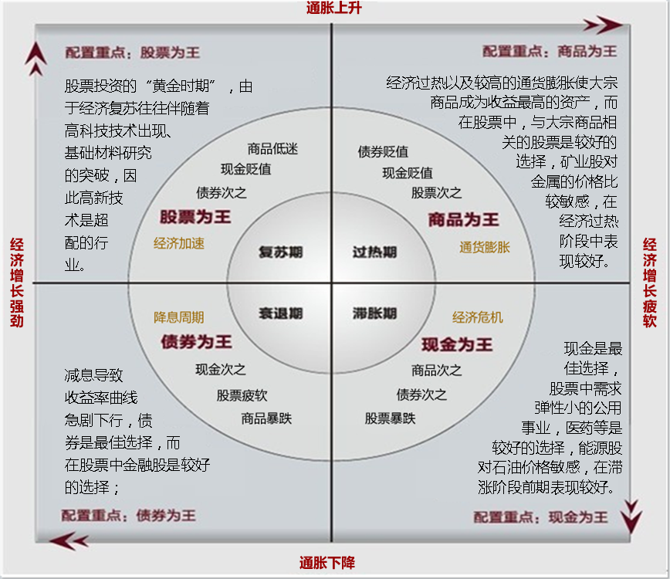
美林时钟
东吴证券投资者教育基地

Slide 4
政策
复苏期
东吴证券投资者教育基地

Slide 5
政策
准备期
东吴证券投资者教育基地

Slide 6
政策
东吴证券投资者教育基地

Slide 7
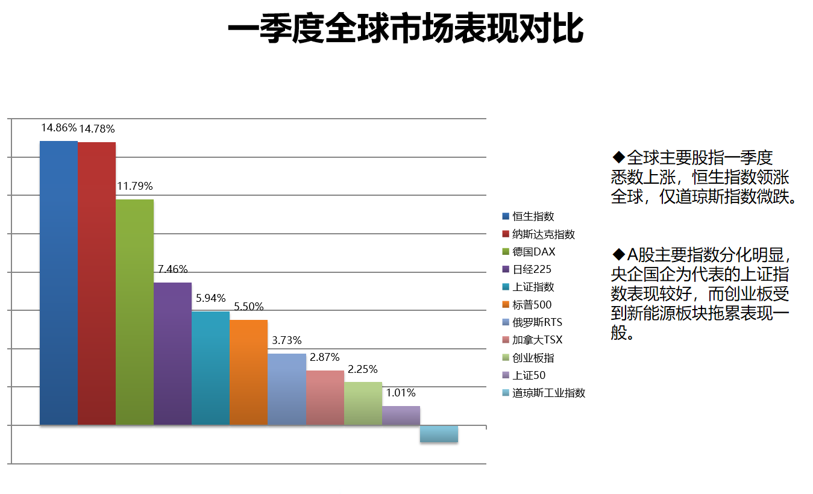
国际市场
东吴证券投资者教育基地

Slide 8
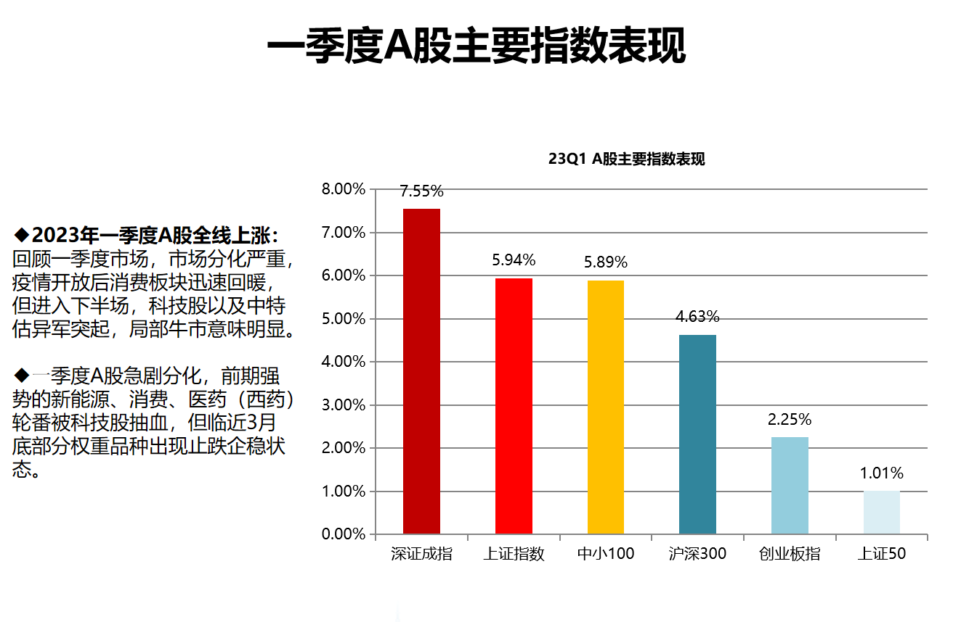
国内市场
东吴证券投资者教育基地

Slide 9
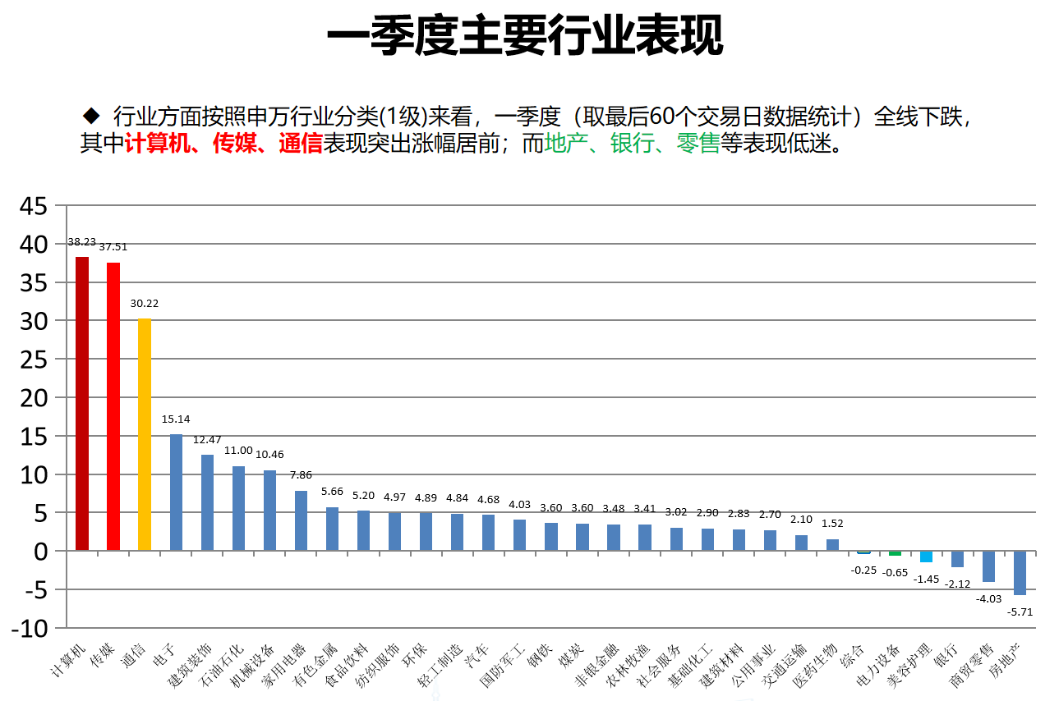
行业
东吴证券投资者教育基地

Slide 10
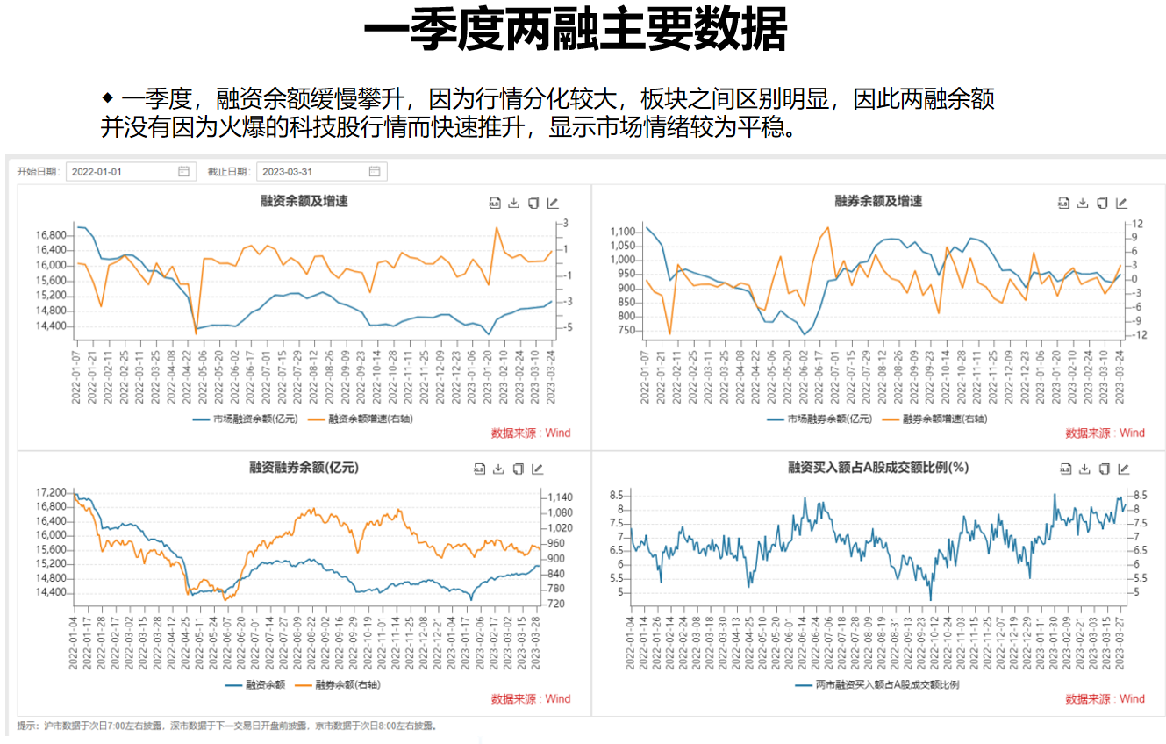
两融
东吴证券投资者教育基地

Slide 11
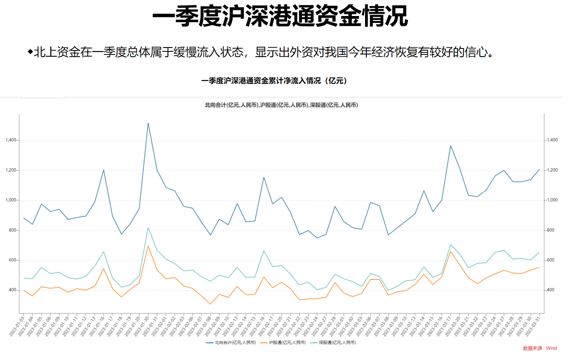
北上
东吴证券投资者教育基地

Slide 12
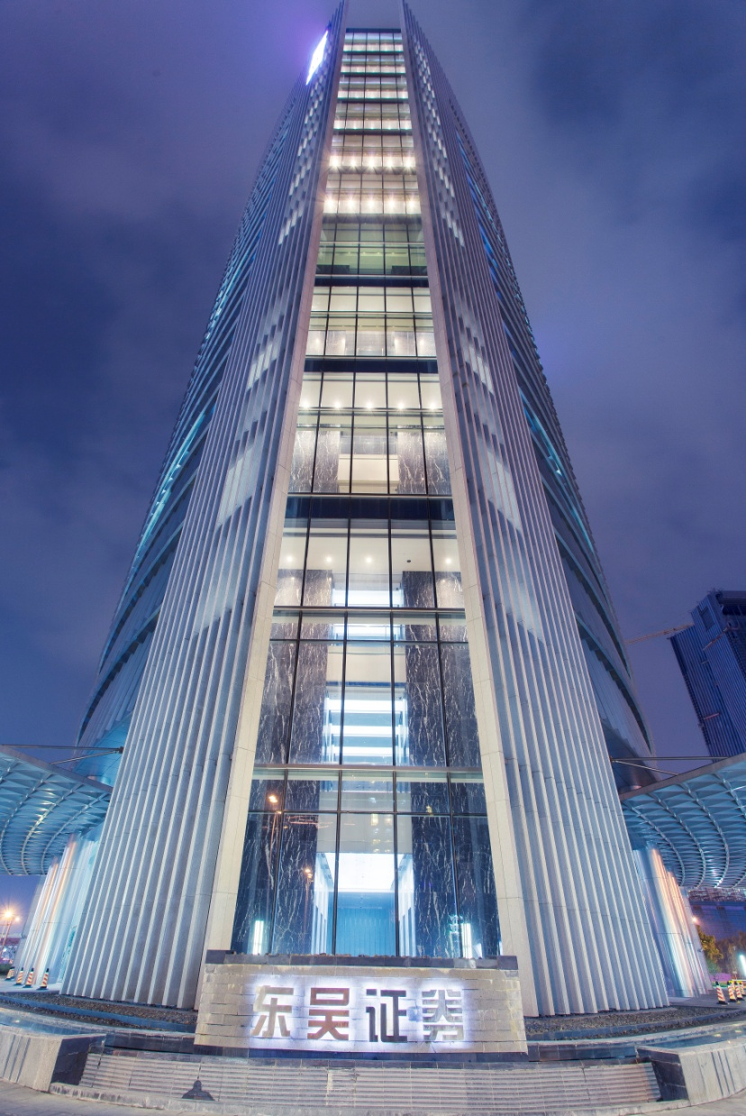
展望
东吴证券投资者教育基地

Slide 13
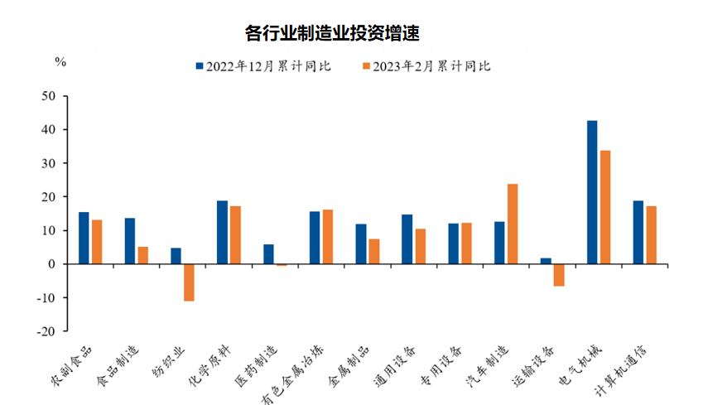
复苏
◆1-2月经济数据多数指标较去年底均呈现企稳回升态势，其中生产需求明显改善，就业物价总体稳定，市场预期加快好转。在疫情约束解除之后，经济开启了恢复势头，二季度这一势头有望继续保持，特别是工业生产回升或将进一步加快。
◆今年前两个月规模以上工业增加值增速2.4%，高于去年11月和12月的增速水平，考虑到去年同期较高的基数，两年平均增长达4.9%。从环比增速来看，2月规模以上工业增加值增速达0.12%，1-2月合并来看，环比增长也要超过去年11月和12月的水平。年初并不属于传统意义上的生产旺季，从融资和实体数据的分化情形也可以看出，工业生产恢复的持续性至少在融资端有所保障。
◆今年前两个月全国固定资产投资（不含农户）同比增长5.5%，创下自去年10月以来的增速新高，也要高于去年全年的增速水平。从三大类投资来看，和去年的结构仍较类似，其中基建和制造业投资在去年同期较高基数的情况下，仍保持住了强劲的增长速度，分别录得12.2%和8.1%，而地产投资虽较去年底增速略有改善，但整体仍处负增长区间，录得-5.7%。在财政和货币政策协同性加强、货币政策更多地体现结构性支持的背景下，基建和制造业投资将成为稳增长的重要抓手，全年高增速依然可期。
东吴证券投资者教育基地

Slide 14
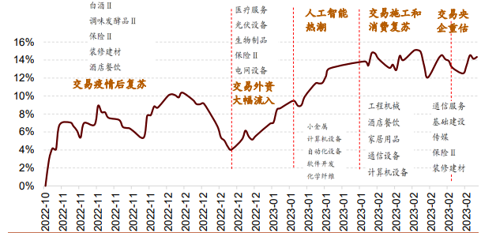
分化与轮动
◆1月初以来，主要指数见底回升且沪深指数分化显著。
主导行业出现了快速轮动且轮动节奏之快为近年罕见。从交易疫后的复苏，到北上资金加速流入核心资产，再到人工智能热度升温，再到预期投资施工加速，最后到央企重估。这期间夹杂着交易预期、事件催化、主题投资、交易高频数据信号、政策预期以及错位的复苏。
◆尽管今年经济复苏的确定性比较强，但由于疫情的影响，中国和全球经济的不同步，不同行业所处的周期仍有差异。因此，经济从疫情中复苏的节奏和强度在市场上存在分歧，导致并非所有行业都是同步复苏或者同幅度复苏。因此，市场在复苏节奏和复苏幅度预期上会出现调整，调整时会出现板块间的轮动。除此之外，在当前信息传递速度极快的环境下，高频的产业和行业数据一出来，就会被市场充分消化，进行快速定价。因此，股价的反映会比较迅速。此外今年以来内外资机构交易逻辑分化，也导致机构间无法形成局部合力。
◆2季度进入业绩验证期，业绩真空导致的交易相对无序可能会告一段落。复苏逻辑下的部分行业以及数字经济等政策主导方向如果得到年报以及一季报的正回馈，或有望成为轮动主方向。
东吴证券投资者教育基地

Slide 15
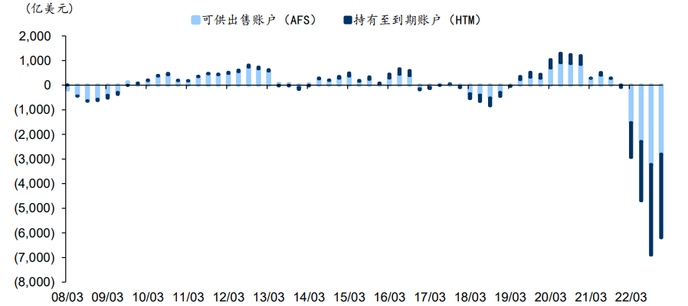
国内外不同步
◆3月10日以来，美国硅谷银行和签名银行相继倒闭，瑞士信贷风险发酵引发恐慌情绪，以上事件揭示快速加息周期下银行业面临的流动性压力。
美国财政部长耶伦3月21日表示，如果银行危机恶化，政府准备为存款提供进一步担保。
◆展望未来，本轮由银行挤兑引发的流动性风波仍需关注，欧央行的持续性紧缩可能加大欧洲金融风险的不确定性。
未来需持续关注欧洲金融风险及其外溢影响，如果持续发酵可能扰动甚至打断欧央行的货币紧缩进程。欧央行3月中旬继续加息50BP，考虑金融 稳定风险并未对未来政策路径做明确指引3月议息会议欧央行继续加息50BP，将三大政策利率主要再融资利率、隔夜存款利率、隔夜贷款利率分别 提升至至3.5%、3.0%和3.75%。
◆随着三大机构联合救助+美联储设立BTFP，硅谷银行风险事件得到较为妥善的解决，大概率不会出现系统性风险。目前美国大银行工具足、基础实，类似危机蔓延相对可控，出现雷曼时刻2.0的概率不高。不过在SVB事件后，金融稳定必然会成为美联储进行政策决定时不得不考虑的核心因素之一。短期来看，美联储将面临降低通胀与金融稳定之间的权衡，不过转向降息或扩表的概率并不高。
长期中，金融风险是否会诱发欧洲经济周期性衰退更早到来，并最终导致美联储提前转向宽松也值得关注。
美国银行业未实现损失在 2022 年底超过 6000 亿美元
东吴证券投资者教育基地

Slide 16
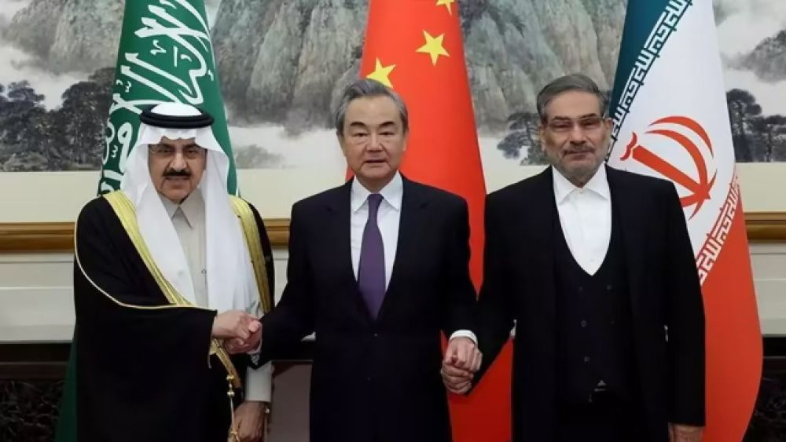
国际影响力
◆3月10日，在我国的积极斡旋下，中国、沙特和伊朗在北京发表《中华人民共和国、沙特阿拉伯王国、伊朗伊斯兰共和国三方联合声明》，沙特和伊朗恢复外交关系。中东问题核心矛盾之一趋势性缓和，展现了我国解决重大区域性地缘政治问题影响力。
◆“石油美元”体系边际弱化，关注人民币国际化道路上对工业品、金属、能源、粮食等商品定价能力的边际提升。人民币国际化除关注货币互换、战储货币、跨境结算、离岸自由汇兑试点、跨境支付试点、跨境清算网络完善和离岸市场及金融产品的发展外，还应关注我国及人民币对主要工业品、贵金属、黑色金属、有色金属、粮食等农产品的定价能力。本次重大外交成果展现了我国解决重大区域性地缘政治问题的影响力，关注我国在俄乌冲突、中东问题以及其他地缘政治问题的后续成果。
◆关注“一带一路”和中阿及中伊峰会下我国对石油国投资中受益的相关投资主线。
东吴证券投资者教育基地

Slide 17
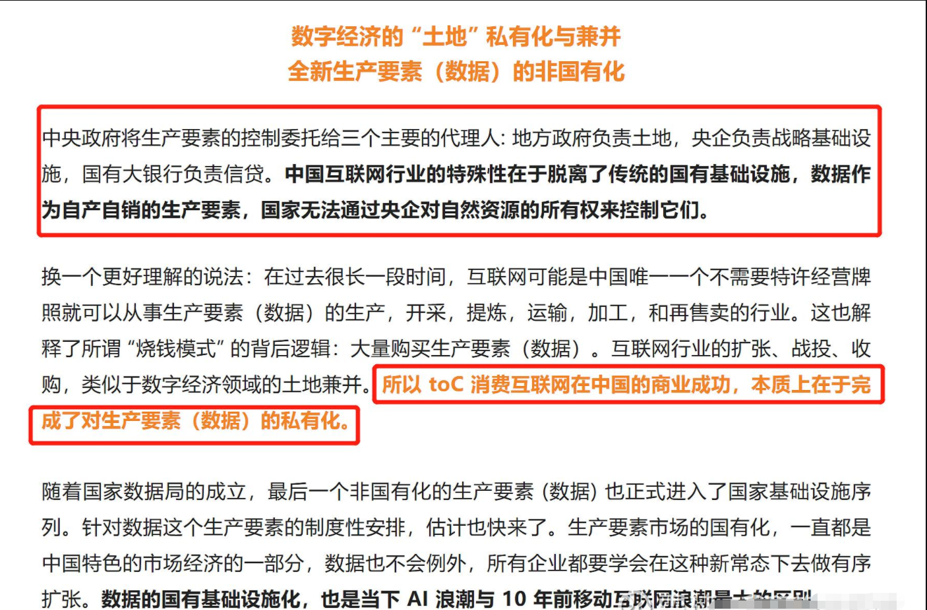
数字经济
东吴证券投资者教育基地

Slide 18
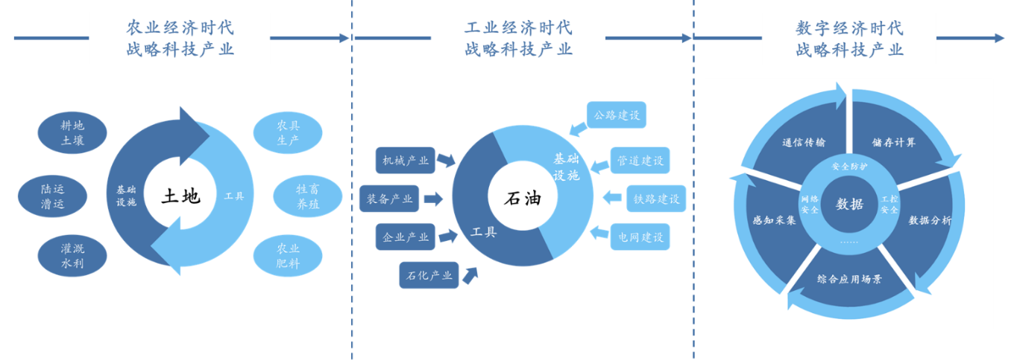
数字经济
◆组建数据顶层领导部门，统筹引导数据要素发展。《国务院机构改革方案的议案》提出组建国家数据局，负责协调推进数据基础制度建设，统筹数据资源整合共享和开发利用，统筹推进数字中国、数字经济、数字社会规划和建设等，由国家发展和改革委员会管理。
我们认为，一方面，《“十四五”数字经济规划》等政策已经形成了我国发展数字经济的顶层设计与中长期发展目标，国家数据局的组建意味着数据要素乃至数字经济的发展真正进入落地阶段。另一方面，这充分体现了国家层面将数据作为未来经济社会发展核心的高度重视，短期有望加速数据要素流通和使用的步伐加快，长期有利于数据、算法、算力等数字经济相关产业的发展。
东吴证券投资者教育基地

Slide 19
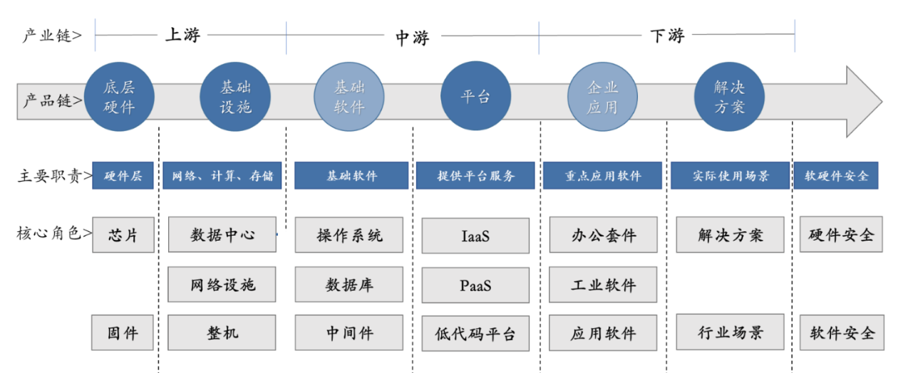
数字经济
数字经济将是一个非常宏大的规划。
涉及从硬件到软件到应用的全产业链，是我国经济转型非常关键的一步，很多行业将迎来颠覆性的改变，从国家到个人都将持续收到影响。
东吴证券投资者教育基地

Slide 20
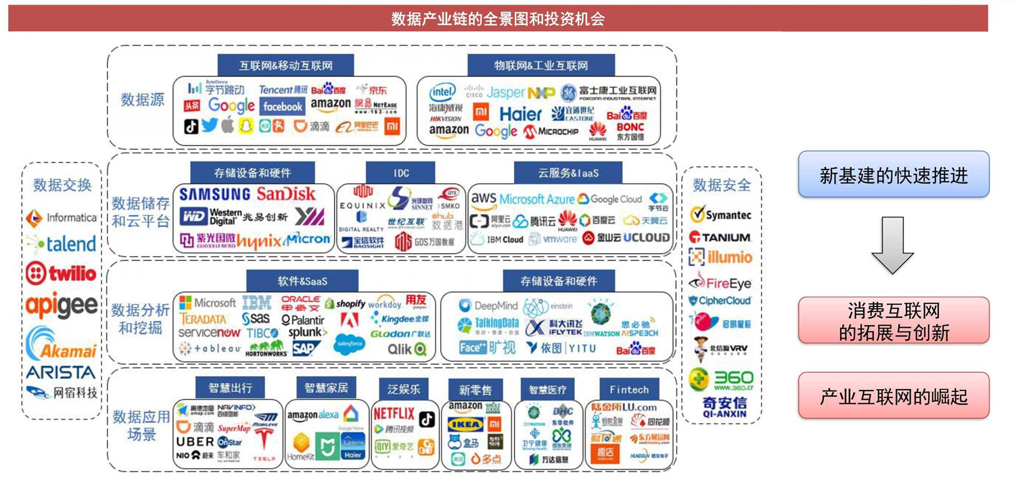
数字经济
东吴证券投资者教育基地

Slide 21
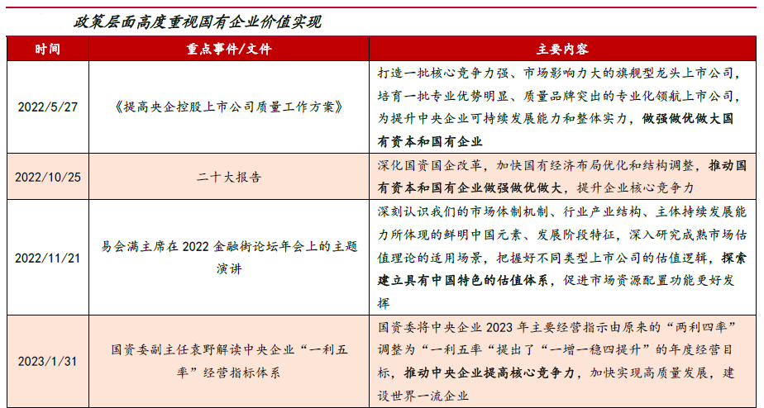
国企的估值体系重构
◆政策层面高度重视国有企业价值实现，央国企价值重估进行时。2022年11月21日，易会满主席在金融街年会论坛上首次提出“中国特色估值体系”，提到上市公司尤其是国有上市公司，一方面要“练好内功”，加强专业化战略性整合，提升核心竞争力；另一方面，要进一步强化公众公司意识，主动加强投资者关系管理，让市场更好地认识企业内在价值。2023年初，国资委的系列会议以及2023年政府工作报告均提到要深化国有企业改革，提高国有企业的核心竞争力，政策层面高度重视国有企业价值。2023年3月3日，国资委启动国有企业对标世界一流企业价值创造行动，做强做优做大国有企业，低估值国企有望迎来估值提升。
东吴证券投资者教育基地

Slide 22
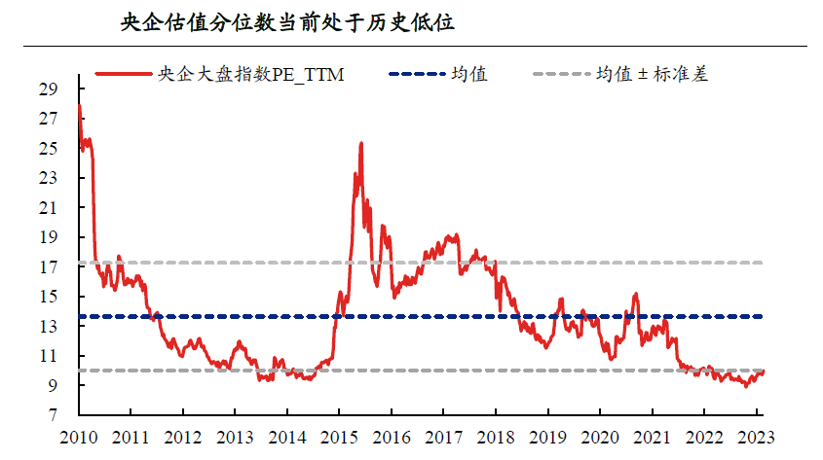
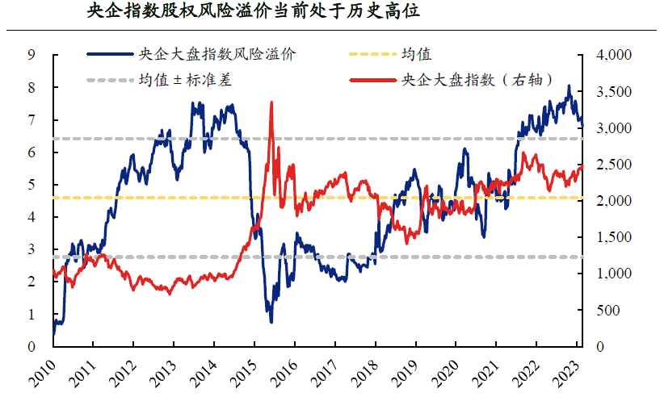
国企的估值体系重构
◆从央企现状看，当前央企的估值水平已经处于历史底部，股权风险溢价也已升至历史高位，具备重塑空间。截至2023年2月28日，央企的流通市值合计19.9万亿元，占A 股整体流通市值的比重高达23.4%，接近整体A 股市值的四分之一。然而，从估值方面看，万得央企大盘指数的市盈率为9.99倍，明显低于全部A 股的17.99倍。并且，从股权风险溢价方面看，万得央企大盘指数股权风险溢价处于2010年以来的85.1%分位，指向当前央企配置性价比凸显。
东吴证券投资者教育基地

Slide 23
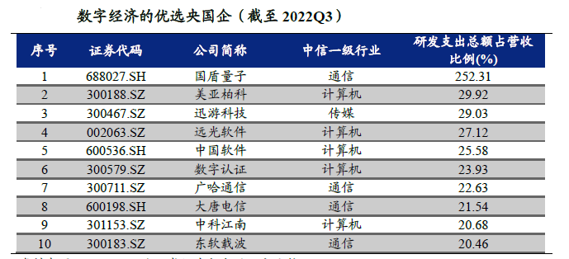
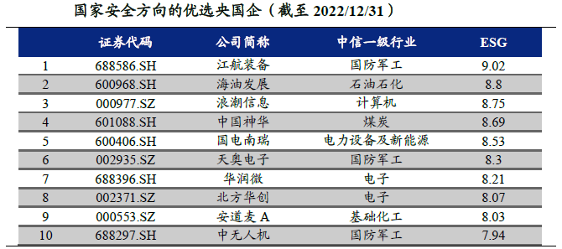
重塑估值的四个路径
路径一：推进资本市场长效机制建设，优化投资者结构，引导中长期资金入市估值不仅反映资产的内在价值，还反映了投资者偏好。投资者结构的差异或是造成A 股与美股估值不同的重要因素。与海外发达市场相比，我国机构投资者尤其是长期机构投资者的占比长期偏低。加快推进资本市场长效机制建设，优化投资者结构，引导更多中长期资金入市，有望带来国企价值重塑。政策端，鼓励长期机构投资者入市，是近年来重要的政策方向；居民端来看，居民资产配置转移浪潮开启，权益资产配置占比存在较大提升空间。9 只央企主题指数ETF 产品已获受理，加速引导市场资金和创新要素向央企高效聚集。建议关注居民资产配置转移带来的银行、券商等央国企上市公司投资机会。
路径二：央国企肩负“科技创新国家队”重任，创新型国企未来更具成长性作为国民经济的支柱，央国企肩负“科技创新国家队”重任，是关键核心技术、“卡脖子”环节取得突破的关键。未来“突出科技自强、着力打造创新型国有企业”，仍是新一轮国企改革的重中之重。一是，加大科研投入，创新型国企将获得更多融资支持；二是，数字化转型助力国企经营效率、核心竞争力提升；三是强化国企在产业链安全发展中的支撑带动作用。建议关注科技创新能力强、数字化转型加速、安全发展领域的央国企上市公司。
东吴证券投资者教育基地

Slide 24
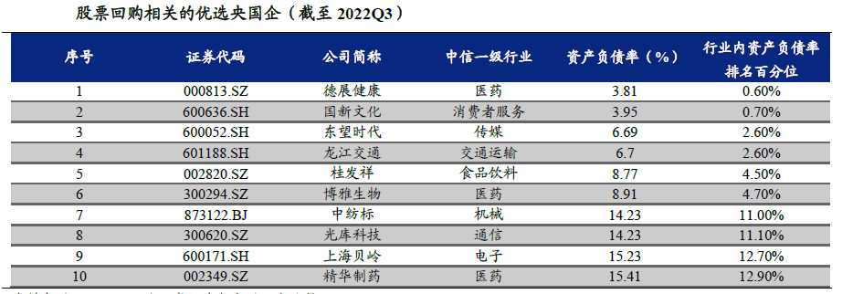
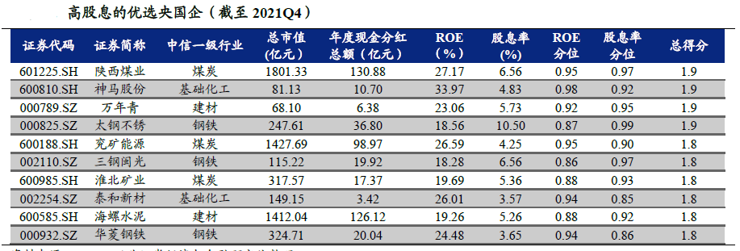
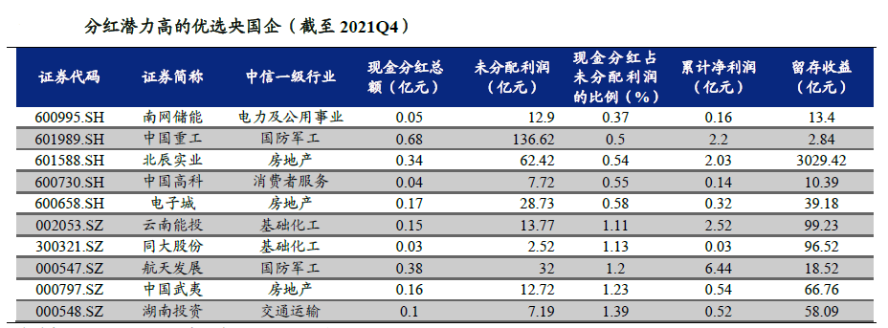
重塑估值的四个路径
路径三：引入战略投资者，推动国企战略重组和专业化整合，提高经营效率估值提升的根本在于盈利能力、经营效率的改善。央国企普遍具有规模大，组织结构复杂的特点，繁琐的组织架构导致运作效率偏低，专业化整合是提升经营效率的重要途径。目前国企改革路径逐渐明晰，未来以提升资源配置效率、业务做强做精为要义的专业化整合将加速推进。建议持续关注积极引入战略投资者、披露重大资产重组、进行专业化整合、控股股东积极回购的央国企上市公司。
路径四：强化投资者关系管理，完善利润分配机制，以分红和回购优化股东回报估值本质是投资者对公司的认可程度。《提高央企控股上市公司质量工作方案》将“增进上市公司市场认同和价值实现”作为一项重要任务。一是强化投资者关系管理，鼓励央企组织控股上市公司开展集中路演、召开集体业绩说明会；二是，推动业绩说明会常态化召开，使高质量业绩说明会成为央企标配。三是，制定合理持续的利润分配政策，通过稳定分红、回购等多种方式优化股东回报。建议关注现金分红较为稳定、积极开展投资关系管理的央国企上市公司。
东吴证券投资者教育基地

Slide 25
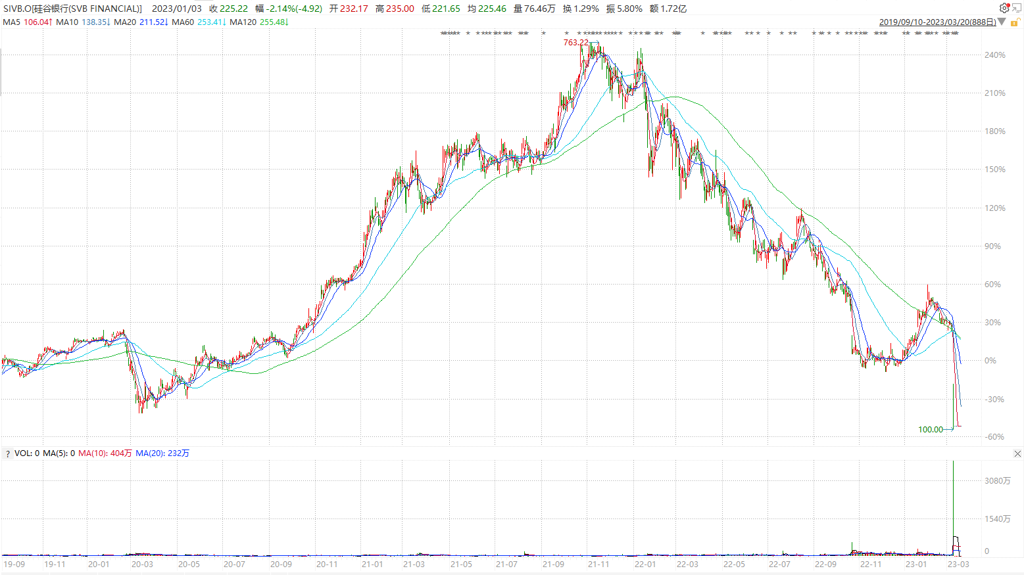
黄金
东吴证券投资者教育基地

Slide 26
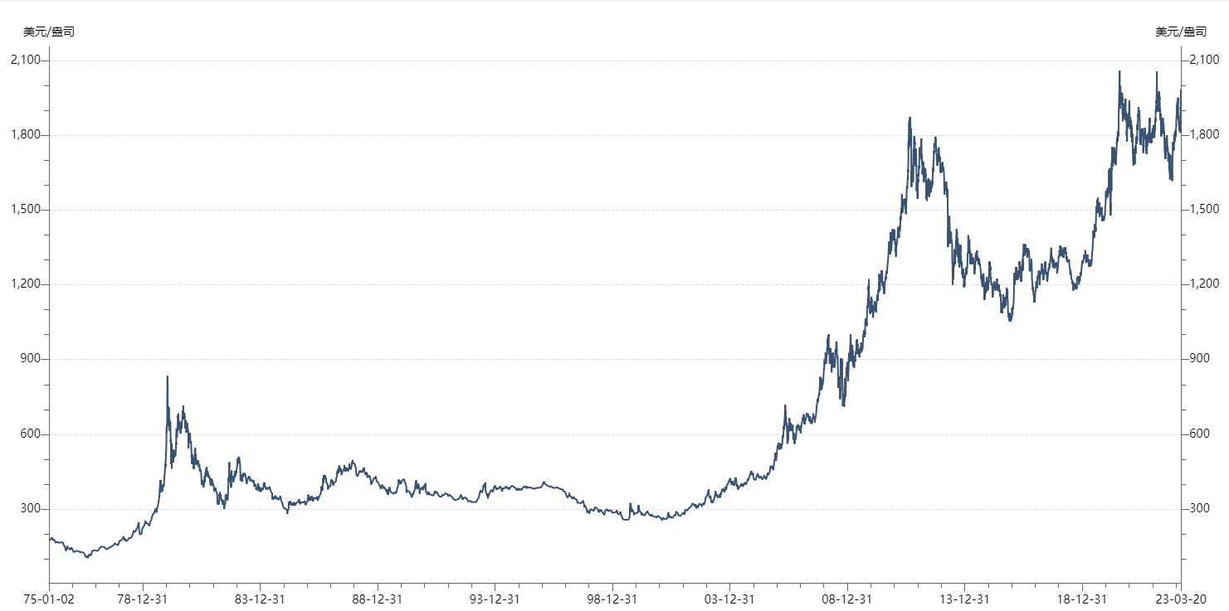
全球央行-2022年-1136吨
东吴证券投资者教育基地

Slide 27
金价加速上涨阶段，市值/产量和市值/资源储量。
东吴证券投资者教育基地

Slide 28
一带一路
事件：2023年3月10日，中国、沙特和伊朗于北京发表三方联合声明。沙特和伊朗达成一份协议，包括同意恢复双方外交关系，在至多两个月内重开双方使馆和代表机构。
◆和解的背后，是“合作共赢”对抗“零和博弈”的一次胜利。中国促成沙特和伊朗“握手言和”，一方面体现出中国在中东国家的认可度不断提升，另一方面在“一带一路”国家中彰显中国和平发展、互利共赢的价值理念和负责任的大国形象。巴基斯坦外交部长扎尔达里将其称为“真是了不起！久违的好消息！”。两国和解的背后，是中国推动构建以合作共赢为核心的新型国际关系的一次重大胜利。
◆中东合作大有可为，“一带一路”将大有作为。两国和解在很大程度上降低了中东地区的政治风险，为后续“一带一路”项目在中东的顺利落地、运营奠定了坚实的安全基础。此外，阿拉伯国家支付能力强，在新老能源、基建和数字经济等领域与中国互补程度高，继中阿峰会后，两国需求有望加速对接，并体现在相关公司的新签订单、最终业绩上。
◆后续期待三大催化。（1）2023年恰逢“一带一路”倡议十周年。（2）第三届“一带一路”国际高峰合作论坛将于今年举办。历史上，在2017年第一届、2019年第二届国际高峰合作论坛举办之际，“一带一路”主题皆有所表现（详见2023年2月22日《“一带一路”十周年，迎接第三届高峰论坛》）。（3）今年中国将举办首次“中国+中亚五国”元首峰会（2022年是中国同中亚五国建交30周年，去年仅于1月25日举办视频峰会）。
◆对建筑行业的意义。（1）在高端外交资源支持下，政府间合作有望推动更多重点地区标志性项目落地。今年我国与东南亚地区有望继续加大合作力度，充分挖掘潜力，与中亚、中东、俄罗斯等地区合作拓展加深，有望成为重要增量。建筑央国企预计也会加大优质项目储备，争取为“一带一路”峰会“献礼”。（2）金融政策等有望加力支持。预计后续中信保针对重点国家额度有望明显上调，在此基础上政策性银行贷款、投资基金等金融支持力度有望加大，促项目生效及执行加快。（3）国际工程板块基本面加速改善。过去三年受大环境影响，国际工程板块整体处于低位，预计随着国内外经营环境改善，人员物资往来将更加顺畅，叠加外交与金融加大支持，国际工程龙头基本面有望加速改善。
东吴证券投资者教育基地

Slide 29
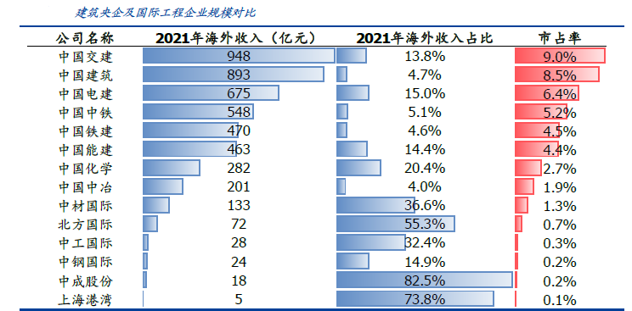
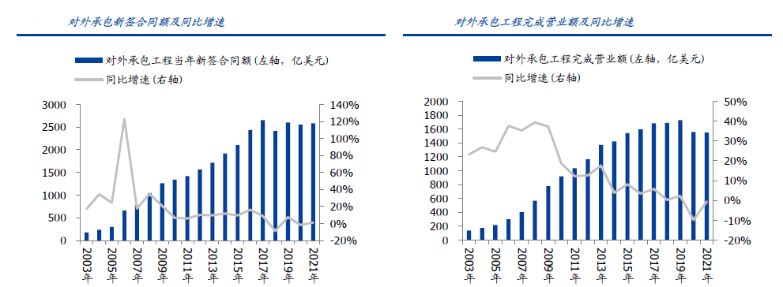
开始前的小调查
◆建筑央企的账龄结构较短，发生坏账的风险处于较低水平。近几年建筑央企的资产负债率持续走低，应收账款账龄较短，且应收账款及存货周转率提升。8大建筑央企中中国建筑及中国铁建应收账款总数明显高于其他央企，分别达到2139.39亿元与1681.46亿元。
◆应收账款和存货周转率持续提升，报表质量改善。存货和应收账款是建筑企业最重要的两项资产，存货周转率和应收账款周转率可反映公司的资金使用效率。存货、应收账款以及货币资金之间的具体转变方式为存货验收后即转变为应收账款，应收账款收回再转变为货币资金。低应收账款周转率和低存货周转率说明下游行业对建筑企业的资金占用较多。
◆基建REITs 盘活存量资产，缓解建筑公司现金流压力。基建REITS对于建筑作用重大 。首先，基建REITs有助于盘活存量资产。其次REITS对于地方政府而言，有助于降低杠杆比率。最后，REITs对于施工企业而言，有助于优化自身报表。综合来看，随着政策规划的实施、建筑企业资产负债率的降低、基建REITs的发行，市场对于建筑企业的担忧将得到缓解，对于基建行业的估值将得到改善。
◆建筑央企市占率提升，“一带一路”催化下海外业务有望好转。过去几年基建投资增速出现了较为明显的下滑，近几年保持在低个位数的稳定增长。按照中国目前的基础设施建设水平，预期还有10年左右可以持续小幅增长趋势，“十四五”期间的基建投资增速略快于“十五五”。而且即便是前两年行业增速下滑的背景下，头部建筑央企仍然实了较快增速，无论从订单角度看还是收入角度看，头部建筑央企的市占率在这几年都是在不断提升。此外，2023年3月10日晚，根据央视报道中沙伊三国发表联合声明，沙特和伊朗宣布恢复两国外交关系，“一带一路”战略意义继续提升，今年是“一带一路”倡议提出十周年，高端外交活动有望推动更多政府间项目合作落地，在“一带一路”催化下建筑央企海外业务有望好转，从外需层面拉动增长。
东吴证券投资者教育基地

Slide 30
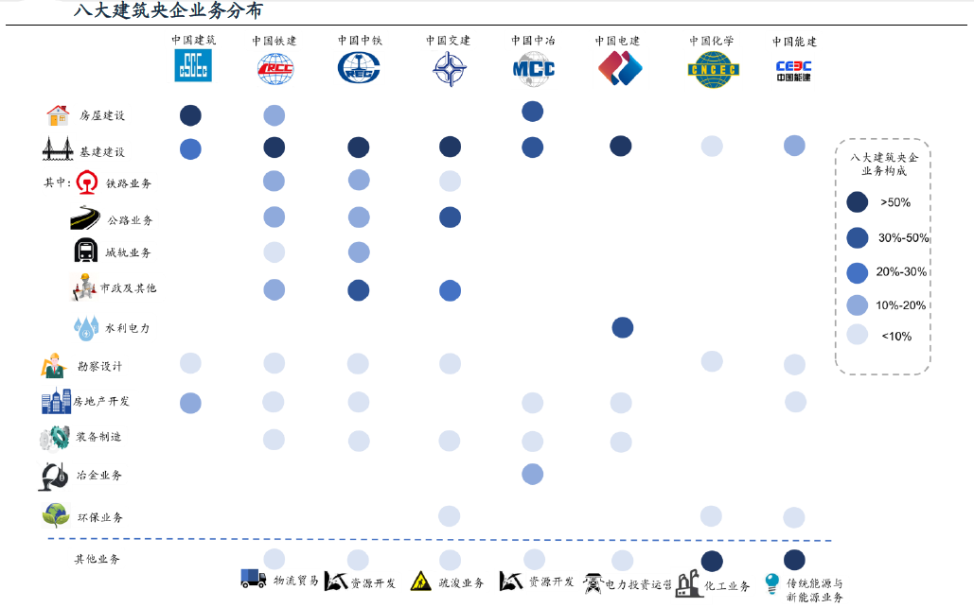
八大央企
各家建筑央企的核心逻辑：
（一）中国建筑：ROE、股息率均为建筑央企最高。中国建筑作为建筑工程和基建的龙头企业，其房建业务订单增速稳定，基建业务增长势头强劲。
（二）中国中铁：股权激励充分，矿产资源丰富增厚利润
（三）中国铁建：建筑央企中估值最低，订单稳健基建纯种标的
（四）中国电建：新签能源订单持续高增，电力运营业务占比提升
（五）中国能建：全球能源建设巨头发力新能源运营，加速氢能储能产业发展
（六）中国中冶：矿产资源丰富，有望实现价值重估
（七）中国化学：工程与实业协同发展，化学工程龙头加速转型
（八）中国电建：全球清洁能源龙头，绿电运营+抽水蓄能潜力巨大
东吴证券投资者教育基地

Slide 31
一是盈利者众，长期盈利者寡。
这是最好的时代，
也是最坏的时代；
这是智慧的年代，
也是愚蠢的年代；
这是信仰的时期，
也是怀疑的时期；
这是光明的季节，
也是黑暗的季节；
这是希望的春天，
也是失望的冬天。
——狄更斯《双城记》
流水不争先后，争的是滔滔不绝。
东吴证券投资者教育基地

Slide 32
THANK YOU
精诚合作 携手共赢
东吴证券投资者教育基地

